Slide 1
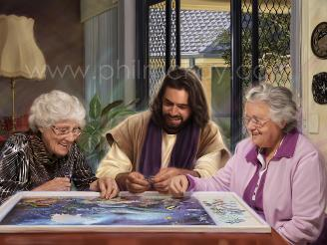
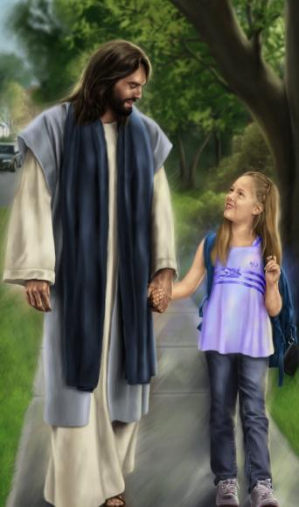
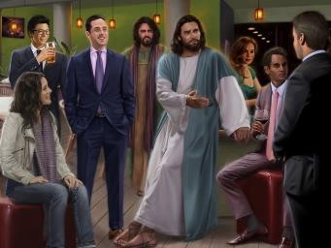
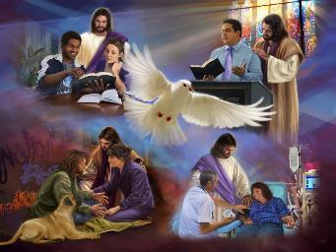
DAK GI KRISTO
Lesson 11 mar Mach 14, 2026

Slide 2
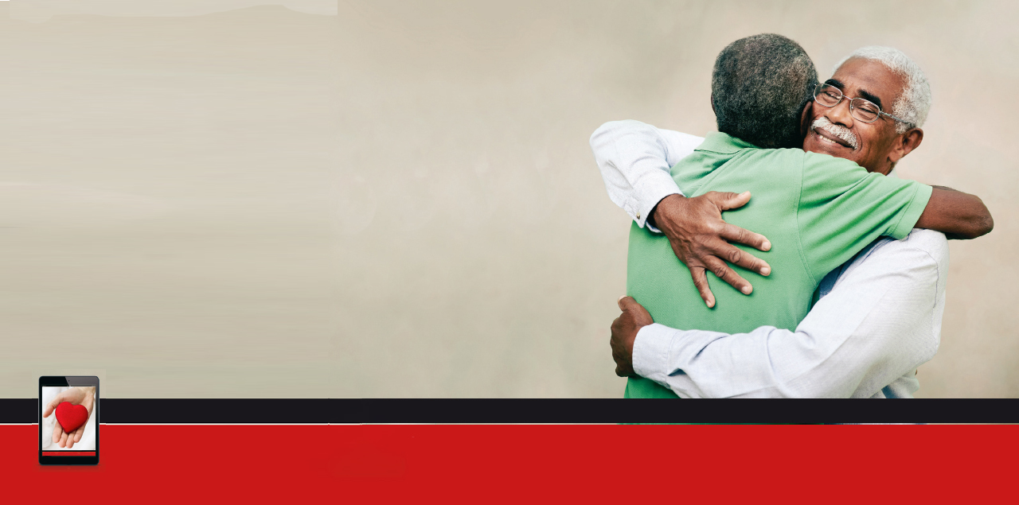
“To e wi mago duto, to beduru gi hera, nikech hera ema riwo gik moko duto bedo achiel chuth”
Jo-Kolosai 3:14

Slide 3
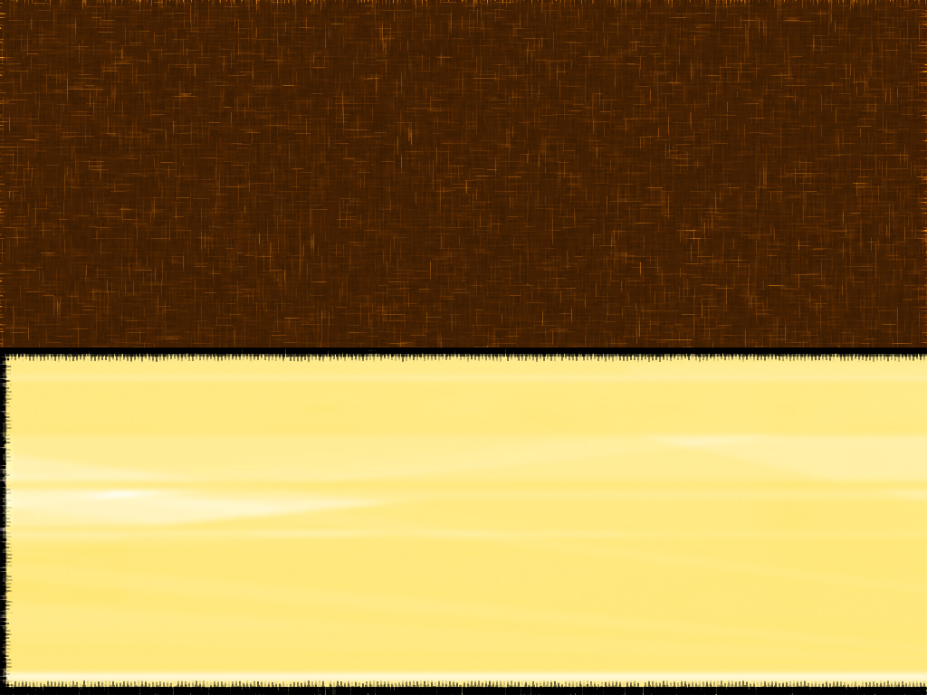
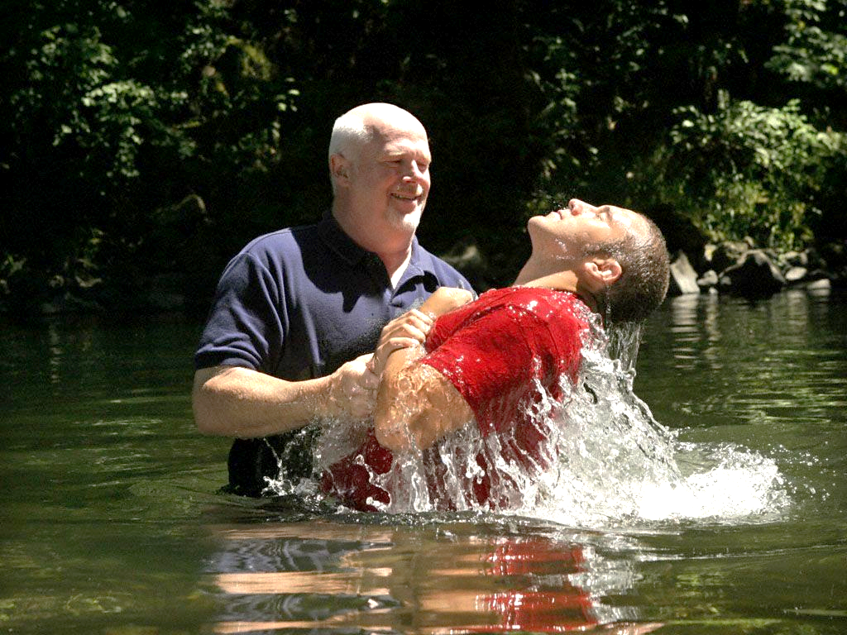
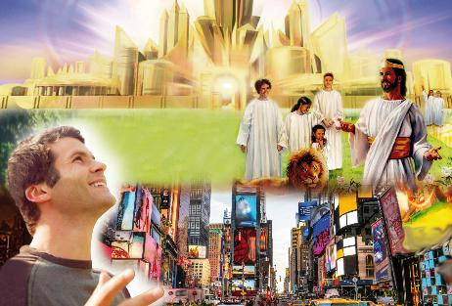





Ka oyikwa e pi mar batiso, watho e ngimawa machon mar richo. Ka wawuok e pi, wawuok kaka chuech manyien.
Ne waweyo yorwa machon mar dak gi mar paro. Chakre kindeno, ne wadak e yo mopogore kendo ne waparo e yo mopogore. Ne waweyo bedo gi paro mar piny kendo ne wakawo paro mar polo.
Kuom gik moko, yorewa machon siko katemo mondo oduogi. Mano e momiyo jaote Paulo jiwowa ni waket wang’wa e polo kendo walok ng’ewa ni gik mag piny.
Keto paro e weche mag piny koso mag polo?
Kama wakete pachwa (Jo-Kolosai 3:1-4)
Weri gi weche mag piny (Kol. 3:5-6)
Ng’ato orwakre lewni mag polo (Jo-Kolosai 3:7-11)
Kido mag ngima manyien e Kristo:
Gima riwo gik moko duto bedo achiel chuth (Jo-Kolosai 3:12-14)
Chiemb polo (Jo-Kolosai 3:15-17)

Slide 4

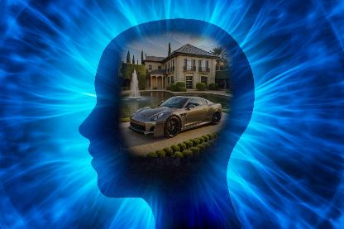
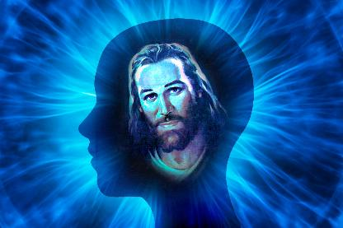
KETO PARO E WECHE MAG PINY KOSO MAG POLO?

Slide 5

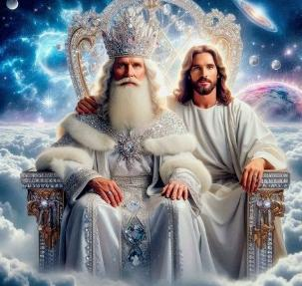
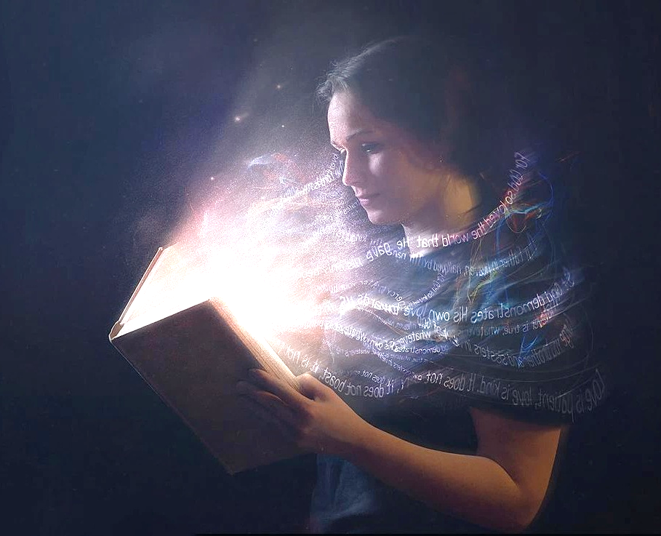
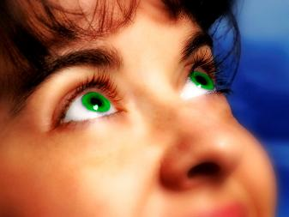
KAMA WAKETE PACHWA
“Chomuru parou kuom gik man malo, to ok kuom gik mag piny.” (Jo-Kolosai 3:2)
Ka wachako gi pimo ni osechierwa gi Kristo e batiso (Kol. 2:12), Paulo jiwowa mondo waluw Yesu nyaka kama ne odhie bang’ chierne: kom dwong’ mar Nyasaye (Kol. 3:1).
En adier ni wabiro nyalo timo kamano e ringruok mana ka Yesu oterowa kuno e birone mar ariyo (Kol. 3:4). E kindeni, nyaka waket pachwa—gi gol marwa—e gik mag polo (Kol. 3:2).
Wase “tho,” kendo ngimawa “opondi gi Kristo kuom Nyasaye” (Kol. 3:3). Ngima ma iwuoyoe kae en ngima ma wayudo ka wayie kuom Kristo.
To ngimano, mondo osiki, chunywa nyaka losi manyien pile ka pile (2 Kor. 4:16). Ndalo ka ndalo nyaka wamany “gik man malo,” ka “wachomo wang’wa kuom Yesu” (Hib. 12:2).

Slide 6
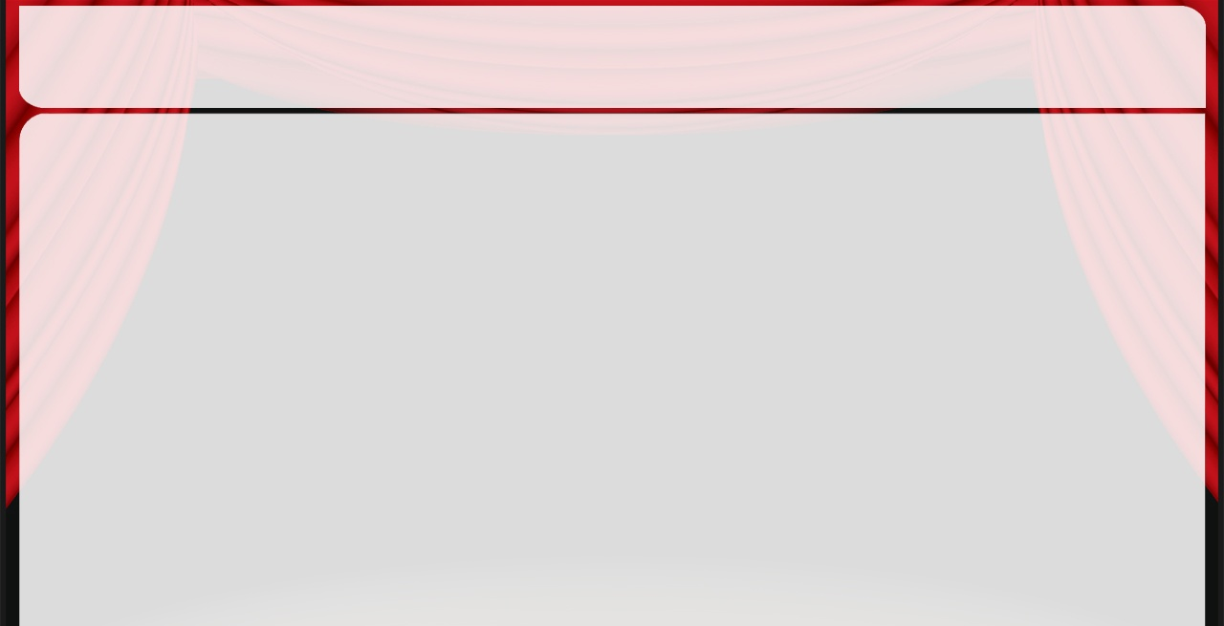
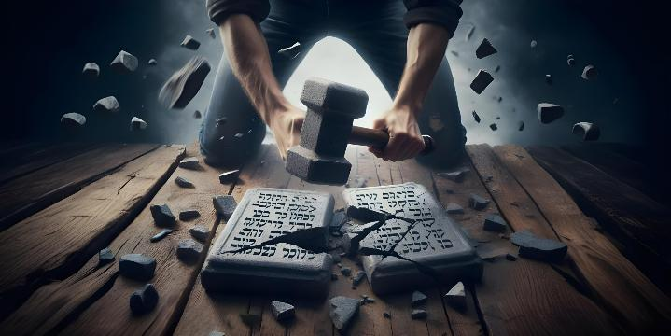

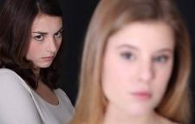

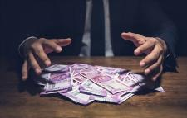
WERI GI WECHE MAG PINY
“Emomiyo neguru dhano machon gi timbene duto mag piny, kaka terruok, gi dwanyruok, gi hera marach, gi gombo marach, kod ich lach ma en mana lamo nyiseche manono.” (Jo-Kolosai 3:5)
Nikech wasechier gi Kristo kendo wadak ka waparo kuom gik manie polo, nyaka waneg gigo ma monowa chopo dwachwa: gik mag piny.
Mondo kik ng’ato obed gi kiawa, Paulo nyiso sirni madongo mag paro kuom gik mag piny (ma obiro losoe maber bang’e): “terruok, dwanyruok, hera marach, gombo marach, kod ichlach ma en mana lamo nyseche manono” (Kol. 3:5).
Kit dhano pok olokore ahinya chakre e ndalo Paulo, nikech pod olworwa gi gombogo ma ketho Chike Apar.
Ang’o momiyo nyaka ‘waneg’—wawe, wagol—gik ma kamago e pachwa kod timbewa? Nikech gikelo “mirimb Nyasaye” kendo kuom mano ok giwinjore gi kitwa mar polo (Jo-Kolosai 3:6). Neg gi piny kapok gi piny onegi!

Slide 7




NG’ATO ORUAKRE GI LEWNI MAG POLO
“mi urwako dhano manyien mamedo doko manyien pile, mondo obed machal gi kit jachuechne, mi omi ung’e Nyasaye chuth (Jo-Kolosai 3:10)
E yor ngero ma adieri, Paulo medo kuom sirni abich mag paro mag pinyni timbe abich mag pinyni ma nyaka we: “ich wang’, mirima, himruok, ayany kod weche mochido” kik wuogi e dhou (Kol. 3:8), kendo otieko gi tim mar auchiel—ma rach moloyo mamoko duto—: “Kik ng’ato wuond wadgi.” (Kol. 3:9).
Paulo okawo ni wasebedo kamano “nimar waselonyo dhano machon gi timbene” (Kol. 3:9). Waselonyo “lewni mochido” sama waseyie ni Yesu mondo ogol richowa (Zek. 3:4).
Ka oselonynwa lewnigo, dwarore ni warwak “lewni mabeyo.” Ka warwako lewni manyien-gi, wadoko manyien pile, kendo wadongo e ler ndalo ka ndalo (Kol. 3:10).
Kaka iketowa manyien kuom tich mar Roho Maler kod somo Wach, gik ma pogowa gi jowetewa lal (Kol. 3:11).

Slide 8
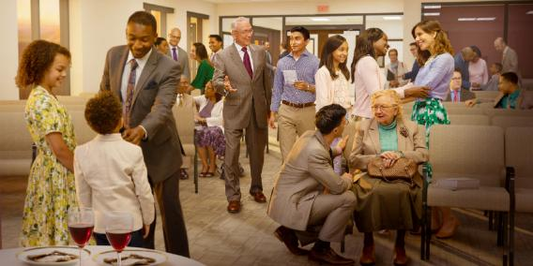

KIDO MAG NGIMA MANYIEN E KRISTO

Slide 9
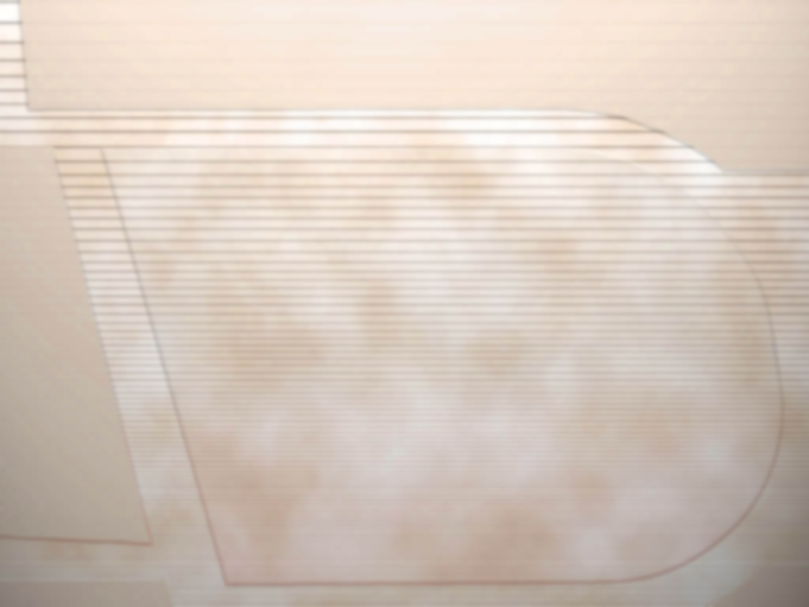
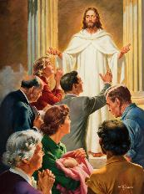

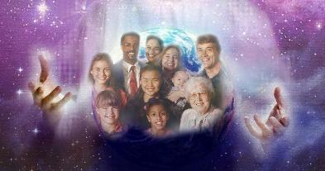
GIMA RIWO GIK MOKO DUTO BEDO ACHIEL CHUTH
“To e wi mago duto, to beduru gi hera, nikech hera ema riwo gik moko duto bedo achiel chuth” (Jo-Kolosai 3:14)
Wan “oganda ma Nyasaye oseyiero, mondo wabed joge owuon mohero ahinya” (Kol. 3:12). Petro nyisowa ni mano kelonwa ber mang’eny (1 Pet. 2:9). To ere kaka achiel kuom jogo ma Nyasaye oyiero onego obedi (Kol. 3:12-13)?
1
2
3
4
Gi miwafu
Gi ng’wono
Gi bolruok
Gi muolo
Gi horuok
Ma ng’wono ni joma timonigi marach
Ok mak sadha gi jowadgi
5
6
7
Kendo gigo duto ni kuom gima riwo gik moko duto bedo achiel chutho: hera (Kol. 3:14). Kendo magi e ohala gi ting’ magwa:
OHALA
TING’
Kido ma kamano kelo gueth ni wan kanyakla gi ji mamoko.
Mad timbewa mi Nyasaye duong’, kendo ojiw jomoko mondo oyie kendo oluw Yesu

Slide 10
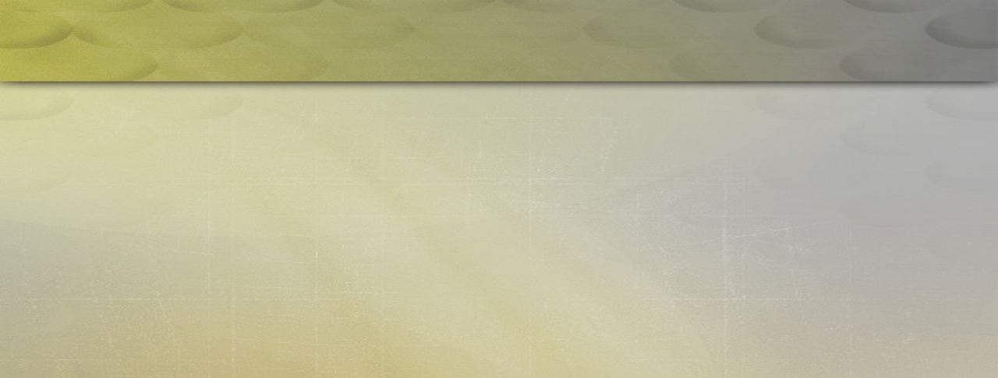
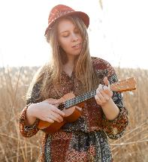
CHIEMB POLO
“Wach Kristo, gi gueth duto mokelo, mondo odag e chunyu. Puonjreuru kendo jiwreuru gi rieko duto. Weruru mamit e chunyu ni Nyasaye, kugoyone erokamano gi wende zaburi gi wende pak kod wende mag chuny.” (Jo-Kolosai 3:16)
Jo-Kolosai 3:15-17 nyisowa kaka wanyalo pidho kitwa mar polo (kendo oyangore ni ok wanyal pidhe kar kende, to wadwaro riwruok mar kanisa kuom wachni):
Wayie ni kue mar Nyasaye otelnwa
Bedo kaachiel e ringruok achiel
Goyo erokamano
Somo Biblos e yo matut
Wapuonjore ng’ato gi ng’ato gik ma wasesomo
Wero wende zaburi, wende pak, kod wende mag chuny
Timo gik moko duto e nying Yesu
“Wer en gir lweny ma wanyalo tiyogo kinde duto mondo ogeng’nwa nyosruok. Ka wayawo chunywa e yo ma kamano ne ler ma wuok kama Jawar nitie, wabiro bedo gi ngima maber kod gwethne” (Ellen G. White, “The Ministry of Healing,” p. 254) .

Slide 11
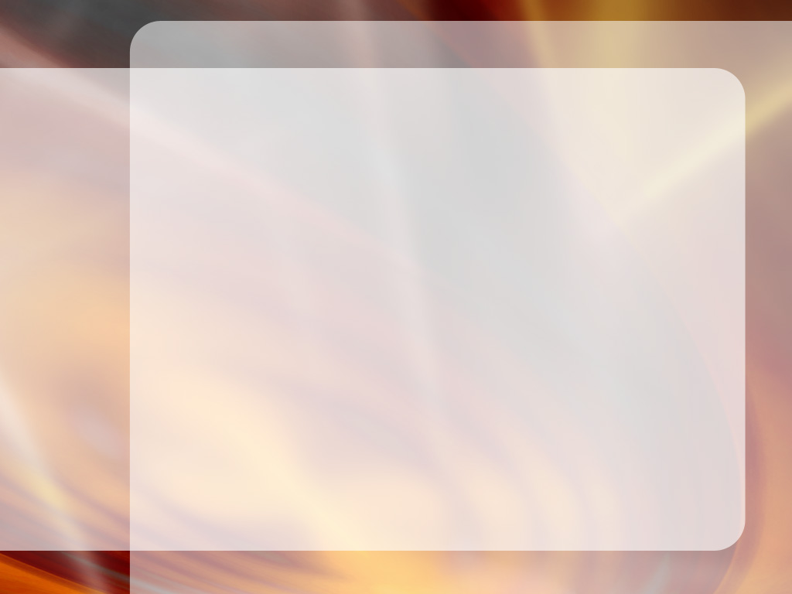
“Bed gi chuny mang’won, mayom, ma ja miwafu, kendo kik iluong kidogi ni yomyom, nikech gin kido mag Kristo. Bed motang’ kuom gik ma timbeni nyalo bedogo kuom jomoko. We obed kido makare chuth kendo mang’ue ng’ar ma ok nyal miyi wich kuot kata matin ka onenore kuom jomamoko.
Mana kaka pi mandong’ loso aora, e kaka gik matindo loso ngima. Ngima en aora, mokuwe, mayom, ma kelo mor, kata en aora ma nigi chandruok, ma kinde duto bolo gik ma richoricho kaachiel gi chuodho. E ngimani inyalo ketori iwuon e bwo puonj mar Roho Maler. Kokalo kuom puoth mar Roho, ibiro medo dongo e kido mar Kristo .
EGW ( That I May Know Him , July 22)

